Slide 1
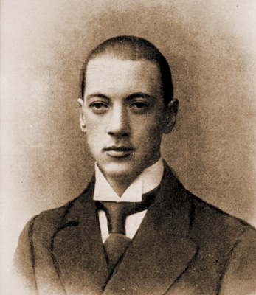
Николай Степанович Гумилев (1886-1921)

Slide 2
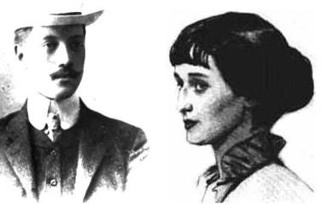
Поэт, переводчик, критик, теоретик литературы, один из мэтров акмеизма. Он прожил очень яркую, но короткую жизнь. Он был обвинен в участии в контрреволюционном заговоре и расстрелян.
Гумилев родился и провел детство в Кронштадте, учился в Тифлисе и Царском Селе в гимназии, где директором был Ин. Анненский. Слушал лекции в Париже, путешествовал по странам Африки. В 1910 году женился на Анне Горенко (Ахматовой). Уйдя в 1914 году добровольцем на фронт, получил два Георгиевских креста за храбрость.

Slide 3
Сборники стихотворений
«Путь конквистадоров» (1905)
«Романтические цветы» (1908)
«Жемчуга» (1910)
«Костёр» (1918)
«Огненный столб» (1921)
Черты поэтического мира Гумилева:
подчеркнутая отчужденность от пошлой современности,
влечение к романтической экзотике,
яркая декоративность,
напряженный и звучный стих.

Slide 4
Вместе с Городецким он стал основателем акмеизма, провозгласившего «самоценность» явлений жизни, культ искусства как мастерства. Но творчество самого Гумилева часто вступало в противоречие с постулатами акмеизма: в его стихах отсутствовала обыденная реальность, зато присутствовала реальность экзотическая — природа и искусство Африки, реалии Мирной мировой войны. Мажорному пафосу акмеизма противоречили печальные, а порой трагические настроения поэзии Гумилева.
В своем художественном воображении поэт свободно перемещался в Пространстве и во времени: Китай, Индия, Африка, океанские просторы; античный мир, рыцарская эпоха, время великих географических открытий. Уже в ранних стихах проявляется романтическое и мужественное стремление к мечте, причем не утопической, а вполне достижимой. Романтика и героика — основа и особенность мироощущения Гумилева, его реакция на «обыкновенное» в жизни.

Slide 5
Лирический герой Гумилева
Путешественник, романтик, конквистадор.
(Конквистадор – от исп. Завоевать – в бывших испанских владениях в Америке - первые завоеватели страны и их потомки).

Slide 6
«Поэт в России – больше, чем поэт»
И умру я не на постели
При нотариусе и враче,
А в какой-нибудь дикой щели,
Утонувшей в густом плюще.

Slide 7
Поразительное предсказание Гумилева «своей» необычной смерти подтвердилось. 3 августа 1921 года он был арестован органами ЧК, обвинен в участии в контрреволюционном таганцевском заговоре и 24 августа расстрелян вместе с еще шестьюдесятью привлеченными по этому делу. Ныне стало известно, что основанием для обвинения «послужили только никем не проверенные и недоказанные показания одного человека».

Slide 8
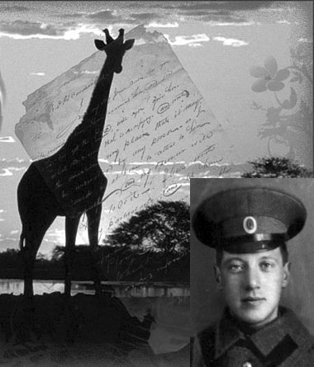
Стихотворение «Жираф»

Slide 9
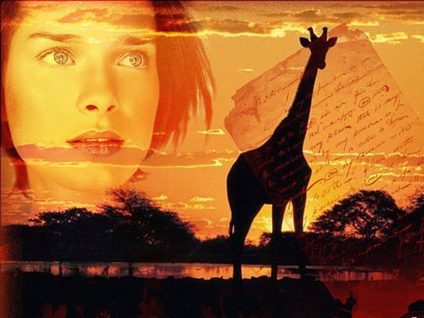
Сегодня, я вижу, особенно грустен твой взгляд, И руки особенно тонки, колени обняв. Послушай: далеко, далеко, на озере Чад Изысканный бродит жираф.

Slide 10
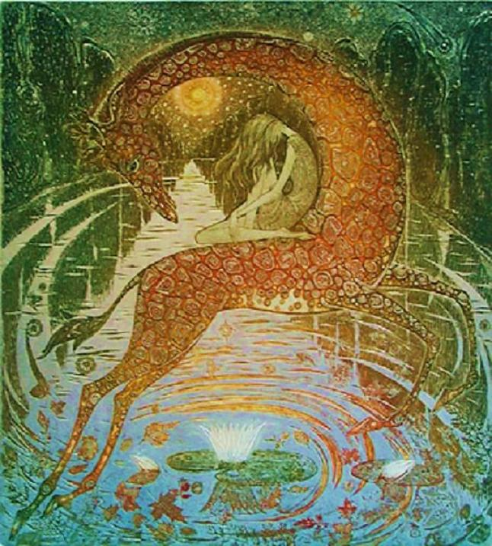
Ему грациозная стройность и нега дана, И шкуру его украшает волшебный узор, С которым равняться осмелится только луна, Дробясь и качаясь на влаге широких озер.

Slide 11
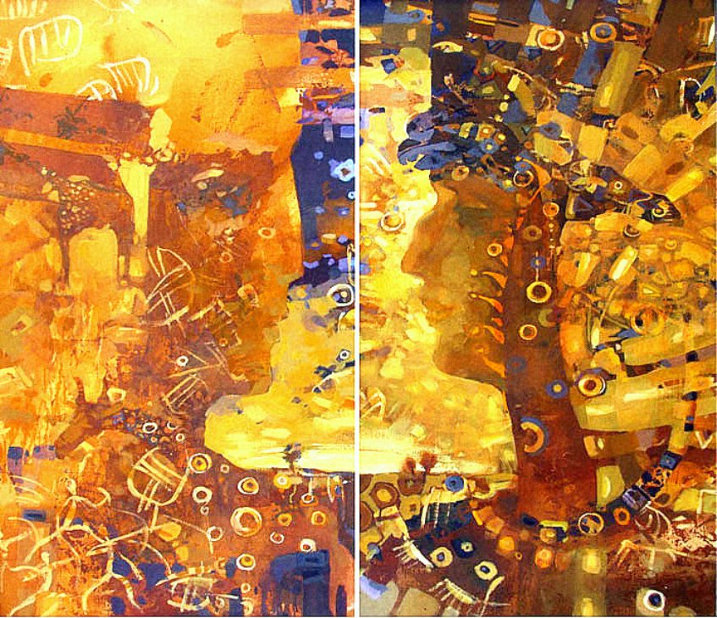
Вдали он подобен цветным парусам корабля, И бег его плавен, как радостный птичий полет. Я знаю, как много чудесного видит земля, Когда на закате он прячется в мраморный грот.
Я знаю веселые сказки таинственных стран Про черную деву, про страсть молодого вождя, Но ты слишком долго вдыхала тяжелый туман, Ты верить не хочешь во что-нибудь, кроме дождя.

Slide 12
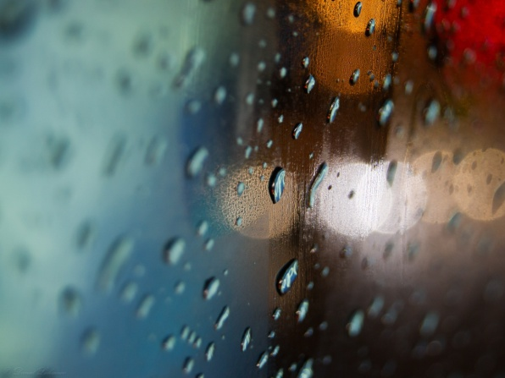
И как я тебе расскажу про тропический сад, Про стройные пальмы, про запах немыслимых трав… Ты плачешь? Послушай…далеко, на озере Чад Изысканный бродит жираф.

Slide 13
О чём это стихотворение?
Каково настроение стихотворения?
Грустное, почти тревожное
Где происходит действие?
Как оно происходит?
Когда происходит действие?
Сегодня. Но время как будто остановлено.
Сегодня равно сейчас, в любое мгновение

Slide 14
Каким вы представляете себе лирического героя?
Он романтичен, одновременно реален, только опечален грустным взглядом на мир своей возлюбленной. Как счастлива может быть девушка, рядом с которой такой удивительный друг!
Он нежный, терпеливый, мудрый. Любимая для него – ребенок, нуждающийся в утешении и поддержке, поэтому нужна СКАЗКА… про ЖИРАФА… про черную деву…И он рассказывает, как будто рисует яркими красками плавный и величавый бег грациозного животного, по красоте сравнимого с мерцающей лунной дорожкой на широкой глади озера.

Slide 15
Следующие вопросы запишем в тетрадь, оставляя место для ответов:
Определите виды рифм, назовите рифмующиеся слова.
Приведите примеры звукописи.
Приведите примеры эмоционально окрашенной лексики.
Как организуется художественное пространство?
Для чего автор использует сложные языковые синтаксические конструкции?
Найдите ошибку в употреблении деепричастного оборота. Почему эта стихотворная строчка- одна из самых завораживающих в тексте?

Slide 16
Стихотворение из цикла «Капитаны» (1909)
На полярных морях и на южных,
По изгибам зеленых зыбей,
Меж базальтовых скал и жемчужных
Шелестят паруса кораблей.
Быстрокрылых ведут капитаны,
Открыватели новых земель,
Для кого не страшны ураганы,
Кто изведал мальстремы и мель,
Чья не пылью затерянных хартий,
Солью моря пропитана грудь,
Кто иглой на разорванной карте
Отмечает свой дерзостный путь.
И, взойдя на трепещущий мостик,
Вспоминает покинутый порт,
Отряхая ударами трости
Клочья пены с высоких ботфорт.
Или, бунт на борту обнаружив,
Из-за пояса рвет пистолет,
Так, что сыпется золото с кружев,
С розоватых брабантских манжет.
Пусть безумствует море и хлещет,
Гребни волн поднялись в небеса, -
Ни один пред грозой не трепещет,
Ни один не свернет паруса.
Разве трусам даны эти руки,
Этот острый, уверенный взгляд,
Что умеет на вражьи фелуки
Неожиданно бросить фрегат.
Меткой пулей, острогой железной
Настигать исполинских китов
И приметить в ночи многозвездной
Охранительный свет маяков?

Slide 17
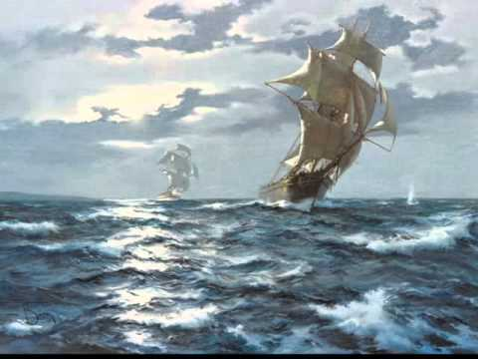
Словарная работа:
Мальстремы – водовороты в Норвежском море.
Фелука – небольшое палубное судно с треугольными парусами.
Фрегат – военный корабль.
Зыбь – волны на поверхности жидкости.
Хартия – документ.

Slide 18
Какие образы возникают при чтении стихотворения?
Образы стихотворения неконкретны, обобщенны. Речь идет не о каких-то реальных людях, а о героическом типе отважных мечтателей, упрямых и сильных, не боящихся испытаний. Обобщенность достигается, во-первых описанием «разбросанного» по миру места действия.

Slide 19
Это стихотворение написал
поэт-акмеист.
Найдите яркие образы, предметы.

Slide 20
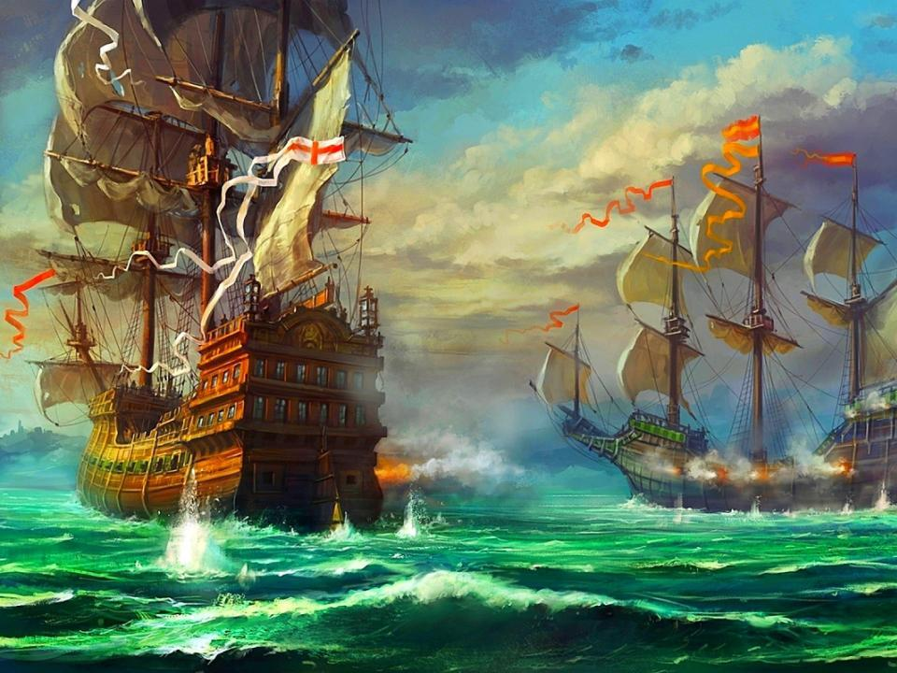

Slide 21
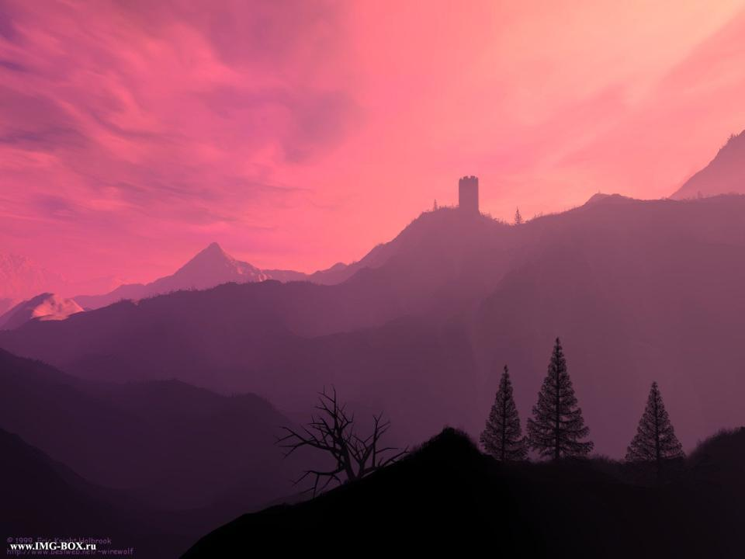
«Шестое чувство».
Прекрасно в нас влюбленное вино
И добрый хлеб, что в печь для нас садится,
И женщина, которою дано,
Сперва измучившись, нам насладиться.
Но что нам делать с розовой зарей
Над холодеющими небесами,
Где тишина и неземной покой,
Что делать нам с бессмертными стихами?
Ни съесть, ни выпить, ни поцеловать -
Мгновение бежит неудержимо,
И мы ломаем руки, но опять
Осуждены идти все мимо, мимо.

Slide 22
Как мальчик, игры позабыв свои,
Следит порой за девичьим купаньем,
И, ничего не зная о любви,
Все ж мучится таинственным желаньем,
Как некогда в разросшихся хвощах
Ревела от сознания бессилья
Тварь скользкая, почуя на плечах
Еще не появившиеся крылья,

Slide 23
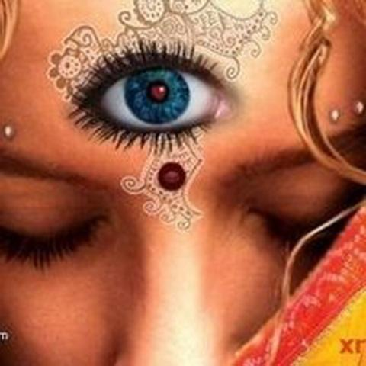
Так, век за веком - скоро ли, Господь? -
Под скальпелем природы и искусства,
Кричит наш дух, изнемогает плоть,
Рождая орган для шестого чувства.

Slide 24
Почему это стихотворение стало символом творческого поиска всего Серебряного века?
В нем отразились настроения современников Гумилева, надежды на прорыв человека в неизведанное. Лирическое «мы» объединяет людей в этих надеждах. Привычные ценности — «влюбленное вино», женщина — прекрасны. Но есть то, что нельзя «ни съесть, ни выпить, ни поцеловать», что нельзя удержать и ощутить до конца: «розовая заря над холодеющими небесами», «бессмертные стихи». Для этого нужен какой-то другой орган, какое-то «шестое чувство». И если не природа, то искусство призвано дать изнемогающей плоти человека, его духу возможность, пусть пройдя через муки, почувствовать запредельное.

Slide 25
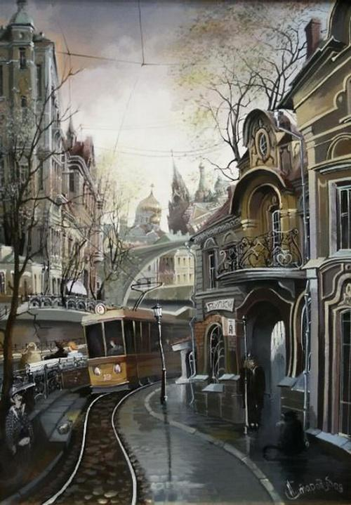
«Заблудившийся трамвай» Шел я по улице незнакомой И вдруг услышал вороний грай, И звоны лютни, и дальние громы, — Передо мною летел трамвай. Как я вскочил на его подножку, Было загадкою для меня, В воздухе огненную дорожку Он оставлял и при свете дня. Мчался он бурей темной, крылатой, Он заблудился в бездне времен... Остановите, вагоновожатый, Остановите сейчас вагон.

Slide 26
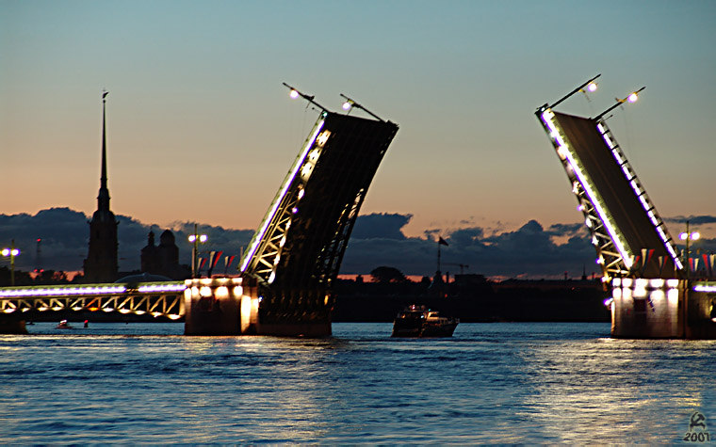
Поздно. Уж мы обогнули стену,
Мы проскочили сквозь рощу пальм,
Через Неву, через Нил и Сену
Мы прогремели по трем мостам.

Slide 27
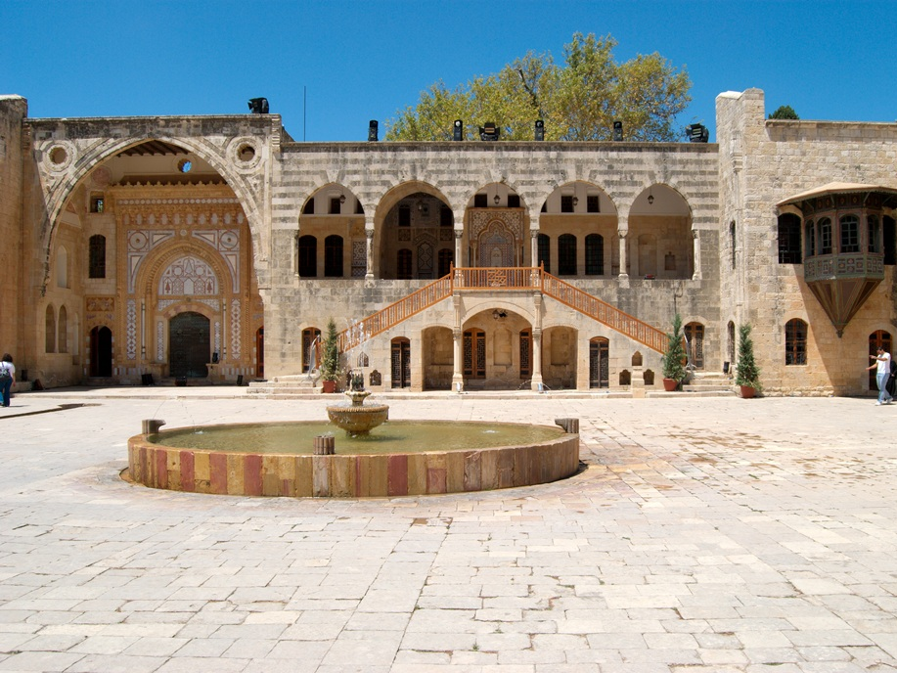
И, промелькнув у оконной рамы,
Бросил нам вслед пытливый взгляд
Нищий старик, — конечно, тот самый,
Что умер в Бейруте год назад.

Slide 28
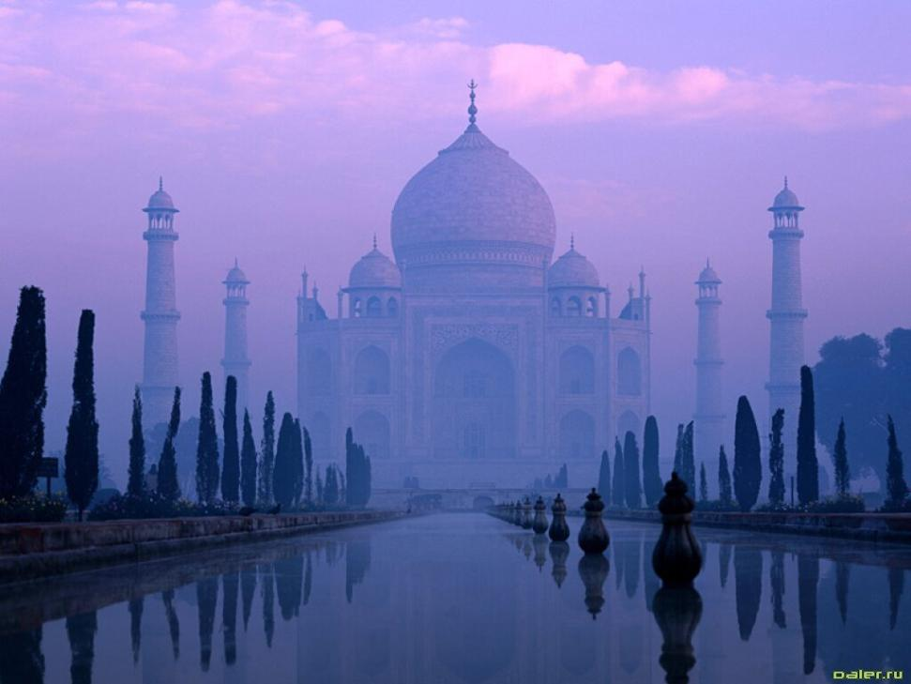
Где я? Так томно и так тревожно
Сердце мое стучит в ответ:
«Видишь вокзал, на котором можно
В Индию Духа купить билет?»

Slide 29
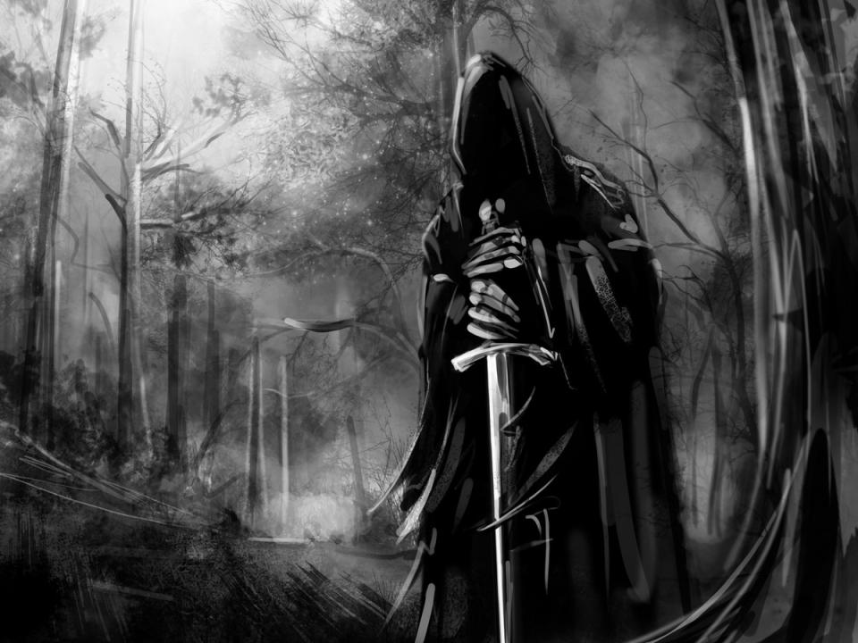
Вывеска... кровью налитые буквы Гласят: «Зеленная», — знаю, тут Вместо капусты и вместо брюквы Мертвые головы продают. В красной рубашке, с лицом как вымя, Голову срезал палач и мне, Она лежала вместе с другими Здесь, в ящике скользком, на самом дне.

Slide 30
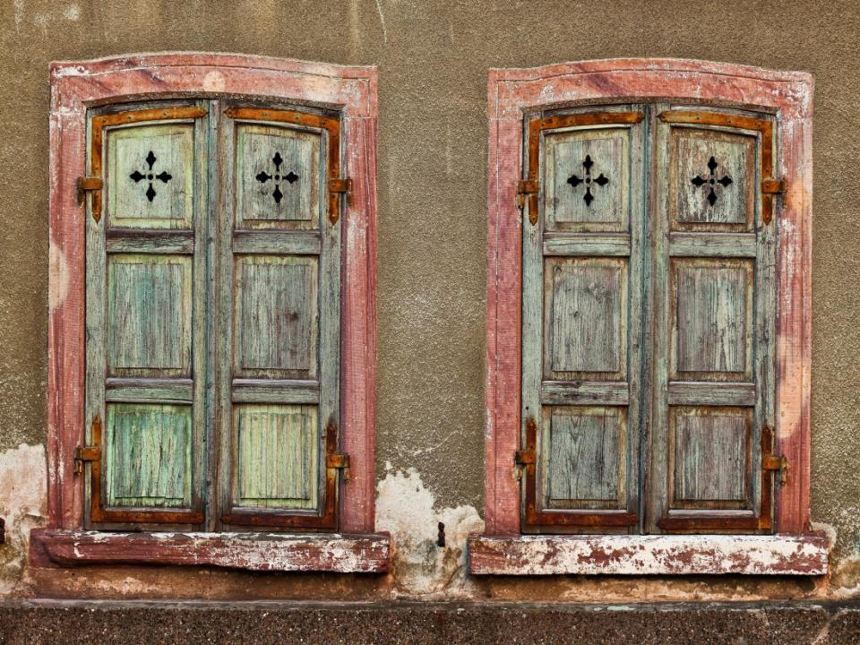
А в переулке забор дощатый, Дом в три окна и серый газон... Остановите, вагоновожатый, Остановите сейчас вагон.
Машенька, ты здесь жила и пела, Мне, жениху, ковер ткала, Где же теперь твой голос и тело, Может ли быть, что ты умерла?

Slide 31
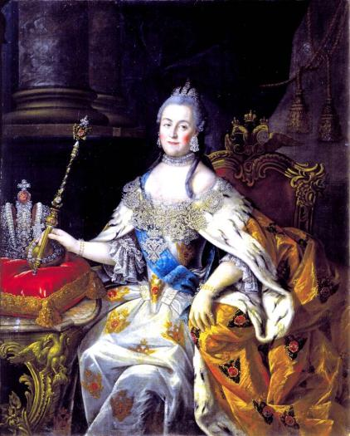
Как ты стонала в своей светлице, Я же с напудренною косой Шел представляться Императрице И не увиделся вновь с тобой. Понял теперь я: наша свобода — Только оттуда бьющий свет, Люди и тени стоят у входа В зоологический сад планет.

Slide 32
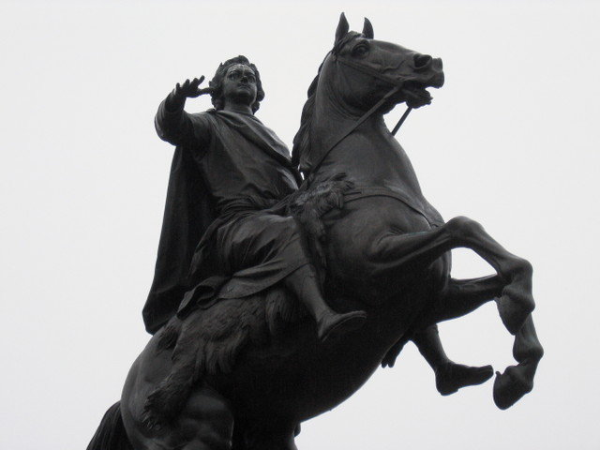
И сразу ветер знакомый и сладкий, И за мостом летит на меня Всадника длань в железной перчатке И два копыта его коня.

Slide 33
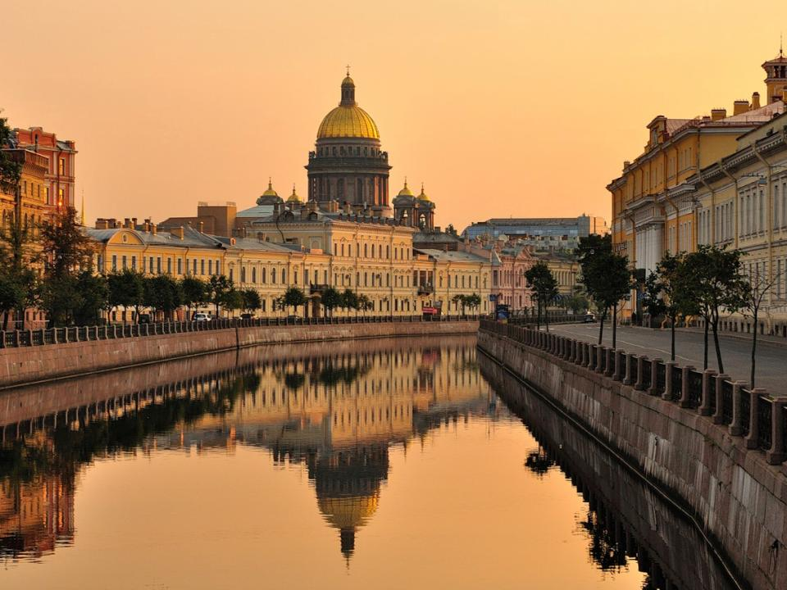
Верной твердынею православья Врезан Исакий в вышине, Там отслужу молебен о здравье Машеньки и панихиду по мне.

Slide 34
И всё ж навеки сердце угрюмо, И трудно дышать, и больно жить... Машенька, я никогда не думал, Что можно так любить и грустить.

Slide 35
В этом стихотворении можно выделить три основных плана.
Первый из них — рассказ о реальном трамвае, который проделывает свой необычный путь. Безостановочно мчатся вагоны по рельсам. Реальность сменяется фантастикой. Необычно уже то, что трамвай «заблудился». Символика его «блуждания» проясняется, когда мы постигаем второй план стихотворения. Это поэтическая исповедь лирического героя о самом себе, дань его во многом совпадает с биографией автора (экспедиции к Нилу, поездки в Париж).
Оба намеченных плана сближаются. В своих духовных исканиях и в своей семейной жизни поэт заблудился так же, как и его трамвай, на подножку которого он вскакивает.

Slide 36
Третий план стихотворения носит философски-обобщенный характер. Жизнь предстает то в буднях («А в переулке забор дощатый...»), то праздничном сиянии («Мы проскочили сквозь рощу пальм...»), то она выглядит прекрасной, то безобразной, то идет по прямым рельсам, то вращается по кругу и возвращается к своей исходной точке (вновь появляется покинутый ранее Петербург с образами Исаакия и Медного всадника). В жизнь важным достоянием входит культурное прошлое, и вот в тексте стихотворения появляется Машенька, то есть Маша Миронова, и императрица из пушкинской «Капитанской дочки».
Все три плана этого стихотворного шедевра удивительно переплетены в единое целое, делая произведение исключительно богатым по содержанию, напряженным по мысли и художественно совершенным по форме.

Slide 37
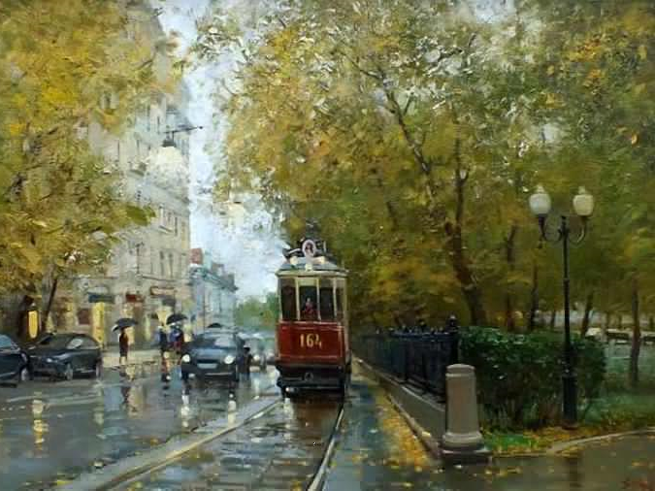

Slide 38
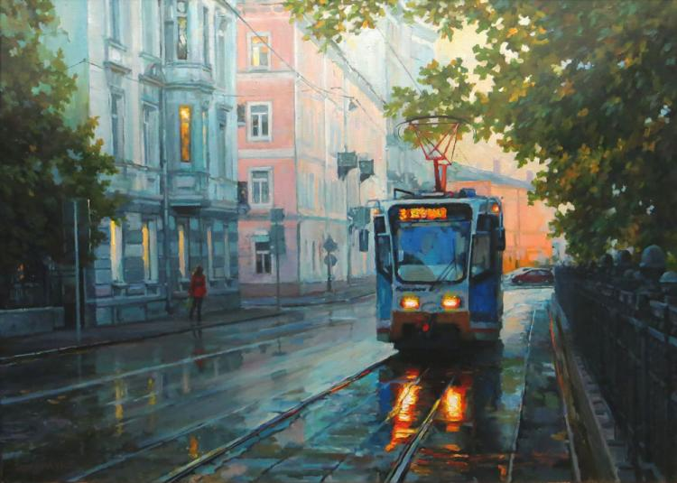

Slide 39
